Slide 1

2019级开学典礼
北京航空航天大学继续教育学院
——向导教学站

Slide 2
欢迎您成为北京航空航天大学的一名学生
2019级新生第一课

Slide 3
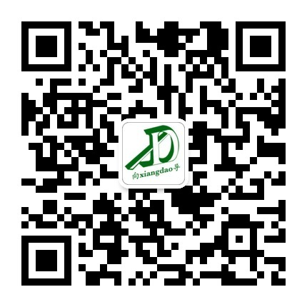
教务团队--联系我们
教务老师：王芳、苟娇
电话：63984800-810
Q Q：2850139860、2853659108
QQ群: 877199909
微信：13261127054
微信：13261127242
微信学习平台（重要）
班 主 任：
刘丽华老师 ： 13521041940

Slide 4


CONTENTS
准备阶段简介
01
02
学习阶段简介
03
毕业阶段简介
04
再培训服务

Slide 5
从入学到毕业需要经历哪几个阶段？
准备阶段
学习阶段
毕业阶段
交登记表
查课表
领学生证
教材
课程学习
平时作业
课程考试
所有成绩合格
毕业论文（本科）
学位申请（本科）
查成绩
补考、清考

Slide 6
综合
①学籍注册：每年末交第二年学费、到中心或校部前台盖注册章
（中心：向导教学中心，校部：麦当劳楼上）
②交费方式：微信平台（网上支付）、校部前台（现金支付）
③学 制：专本2.5年
④学 生 证：开学2个月左右发放，能做学籍证明和考试用
⑤学 信 网：教育部规定的唯一正规查询学历网站，开学后3个月左右
能在网站查到学籍信息 （www.chsi.com.cn）
⑥查 询：课表、作业、考试安排、复习题、成绩等都通过微信平台查询

Slide 7
01
准备阶段

Slide 8
每学期4-6门课，期末考试时领取下一学期见教材，学校义务保留至新学期开学后两个月，请及时领取。
1. 教材
开学典礼时发的《新生登记表》，根据要求填写完成后，上课时交给班主任。
2.交登记表
3. 查课表
在公众号“向导学校”左下角点击我的——课表查询，在查询出可以绑定本人身份证号后查询本学期课表
开学一个月左右会给大家下发学生证，没有提交新生照片的同学尽快交到教务处
4.领学生证

Slide 9
02
学习阶段

Slide 10
以下各类信息均通过微信学习平台查询
学习阶段
1
2
3
4
5
6
课 表
作 业
考试安排
复习题
成 绩
补 考

Slide 11
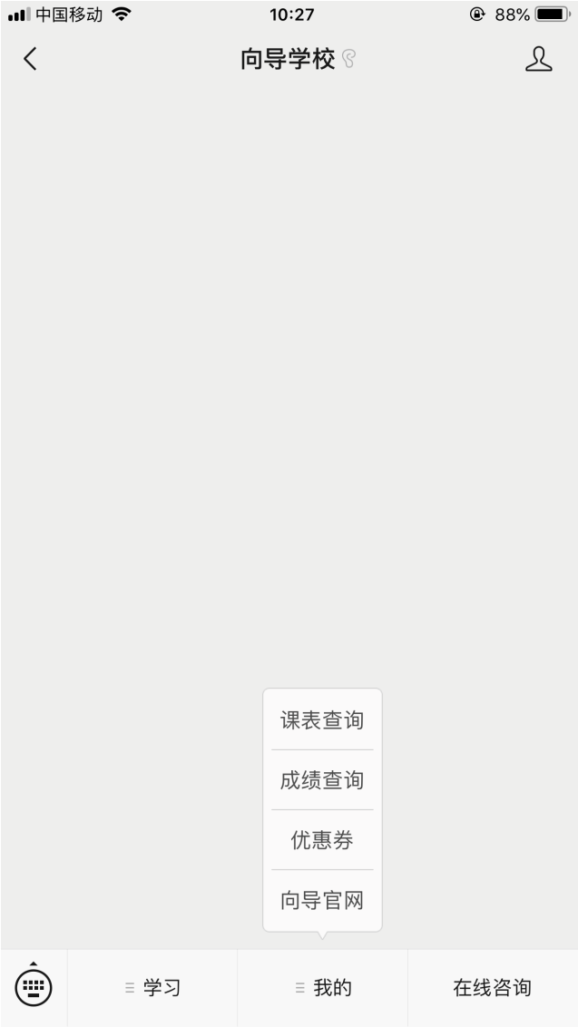
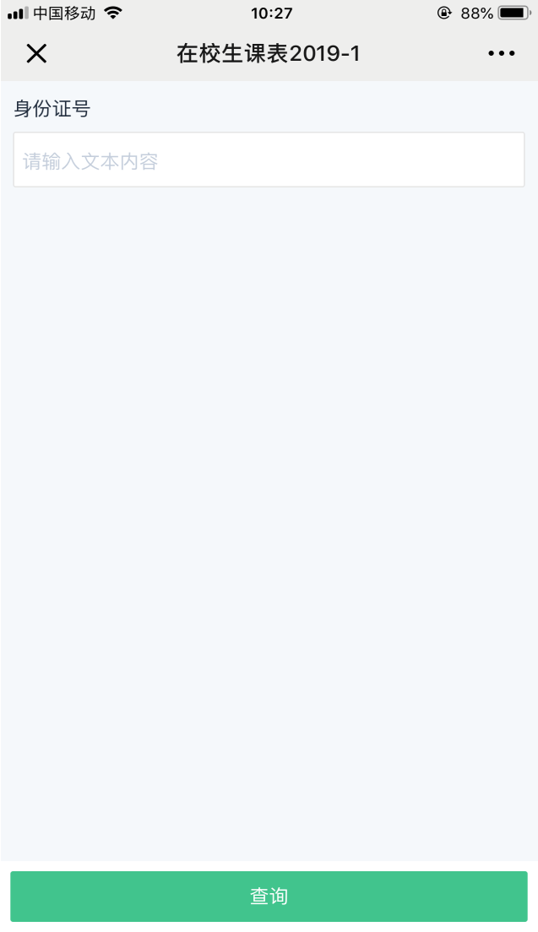
微信学习平台使用介绍
1. 关注“向导学校”公众号
3.输入所需绑定的身份证号码即可查询本学期课表
↓
↓

Slide 12
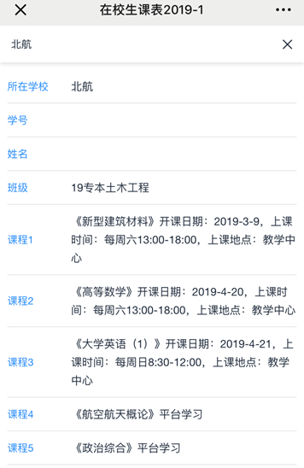
1. 课表
以左图里的课程为例：
课程名称：新型建筑材料
上课地点：教学中心
教学中心：指向导教学中心 校 部：指麦当劳楼上
上课日期：2019-03-09指自3月9日第一次上课后，以后 的每周六均有此课，直至结课（结课时间听班主任老师通知）
网 络 课：学校提供学习资料，面授一次，开卷考试

Slide 13


2.作业（所有作业均在微信学习平台里完成）
面授课程：每门课2次作业，开始写作业时班主任会提醒，一般开课2星期后可做。本学期一次网上作业，一次纸质作业
网络课 ：
平台网址 http://202.43.154.124/bhwy/login_new.jsp， 用户名是学号，密码是身份证号。每门网络课包含12次视频点击，4次在线作业，3次答疑

Slide 14
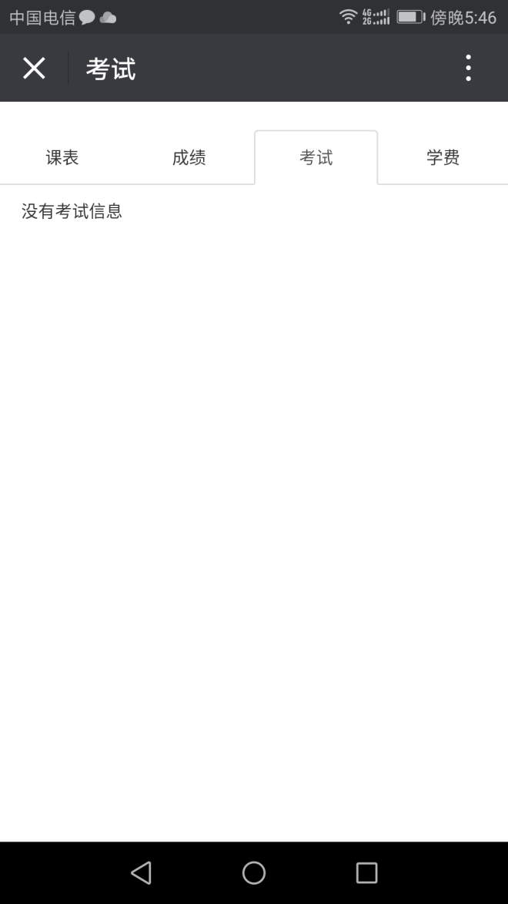
3.考试安排、复习题
考试安排： 结课后两星期左右考试，课程结束时班主任会在班里提醒，微信学习平台里会在考前一星期左右发详细的考场信息
复 习 题： 任课老师会在最后一次课时做结课复习，学校会在考前一周内提供70%左右的复习题（不包括答案）
考试须知： 考试时不得使用任何电子通讯工具，带好学生证、身份证

Slide 15
4.成绩
总成绩= 平时成绩（40%）+考试成绩（60%）
平时成绩（30%）=出勤（20分）+作业（20分）
考试成绩（70%）= 卷面分（百分制）*0.6

Slide 16
5.补考（平时补考、清考）
补考时间： 每学期开学前补考上一学期的课程
补考资料： 和期末考试的复习题相同
据往常统计，参加正常期末考试的通过率最高，相对也最容易

Slide 17
03
毕业阶段

Slide 18
毕业条件
专 科： 所有的课程考试全部及格（60分及以上）
本 科： 所有课程考试全部及格（60分及以上）
论文合格（60分及以上）

Slide 19
学位证书（本科）
1. 成绩平均分75分以上
2. 论文良好以上
3. 学位英语60分以上
申请条件
3
注意：学位英语每年有两次考试机会，分别为5月、11月，一般提前三个月左右报名，具体以学校通知为准。
若在读期间内一直未通过，毕业后有且仅有一次考试机会。申请学位的同学应提早准备，莫等到临毕业再考。

Slide 20
04
再培训服务

Slide 21




再培训服务
成考考前辅导
人力资源
学位英语辅导
会计证、初职、中职
远程学历
经济师、统计师
老带新：
老生需至各班主任或教务老师处登记被推荐人的姓名及联系方式，给予预留名额，同时也会给老生有优惠

Slide 22
预祝大家：
收获知识，收获希望
顺利毕业！

